Slide 1
한국전자통신연구원 2022 하계 연구연수
시각지능연구실
박재선

Slide 2
목차
ROS Bootcamp
ROS 통신
ROS 명령어
실습 내용
Development Environment Setting
도커 컨테이너 설정
원격 개발환경 설정
ROS2
ㄴㅇㄹ

Slide 3
ROS Bootcamp – ROS
Plumbing: publish-subscribe messaging infrastructure design을 제공
배포 가능한 모듈형 시스템을 빠르고 간편하게 구현 가능
Tools: 실행, 중단, 관측, 디버깅, 로깅, 테스팅,
비주얼라이징 가능한 기본 도구를 제공
Capabilities: 로봇 개발에 필요한 다양한 libraries를 제공
Ecosystem: 개발 부터 integration과 documentation을 강조함
전 세계, 거대한 커뮤니티(https://answers.ros.org/questions/)에 의해 생태계가 형성됨
코드 재사용성이 높아지고 로봇 개발자들의 빠른 발전
Notes:
프로그램 간 통신을 매우 간편하게 설정 가능 (TCP/IP 등의 통신 소켓 관리가 필요 없이 추상적인 개념으로 구현 가능)
하드웨어 드라이버 패키지 (Camera, LIDAR, Dynamixel 등 다양한 하드웨어 인터페이스 존재)
다양한 필수 + 유용한 라이브러리 포함 (OpenCV 영상처리 라이브러리, Eigen 선형대수 라이브러리 등)
모니터링 / 디버깅 도구

Slide 4
ROS Bootcamp – ROS 통신
토픽
Publisher – message -> Subscriber (수신 시 Callback 호출)
서비스
Client – service request -> Server (요청 처리)
Server – respond -> Client (처리결과 응답)
액션
혼합형태 (요청과 응답이 존재)
요청을 처리하고 응답을 보내는데 지연시간 발생 (로봇의 움직임 등)
client는 응답을 대기
client가 대기하다가 요청을 취소하기도 함
피드백 제어가 가능함

Slide 5
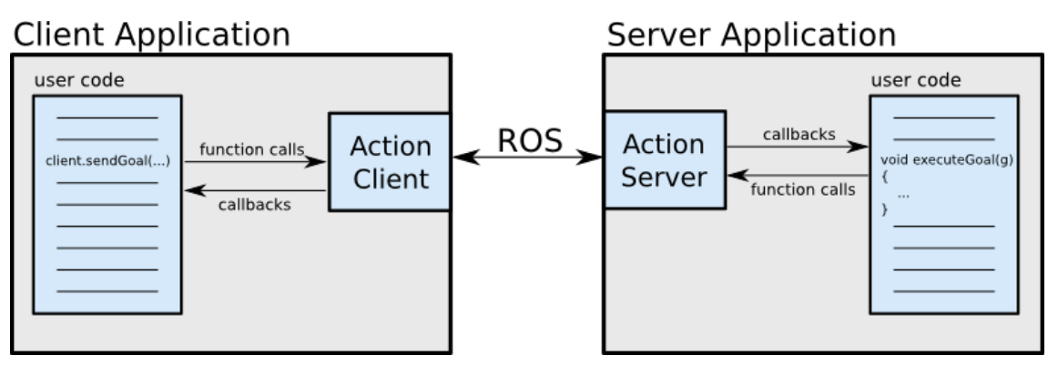
ROS Bootcamp – ROS 통신
Goal 전송 함수 호출
Goal 을 실행하는 Callback 함수 호출
Feedback 전송 함수 호출
Feedback Callback 함수 호출
action 완료 후 result 전송 함수 호출
Result Callback 함수 호출
1
2
4
3
6
5

Slide 6
ROS Bootcamp – ROS 명령어
명령어 | 설명
roscore | ROS Master와 Parameter 서버, rosout 노드를 실행시켜주는 도구
rosrun | ROS 패키지 내부의 노드를 실행시켜주는 도구
roslaunch | 다수의 ROS 노드를 일괄적으로 실행시켜주는 도구
roscd | 해당 ROS 패키지의 디렉토리로 이동하는 도구
rostopic | ROS 메시지에 관한 조작 및 관측을 가능하게 하는 도구
rosnode | ROS node들을 관리할 수 있게 해주는 도구
rosservice | ROS 서비스에 관한 조작 및 관측을 가능하게 하는 도구
rosparam | ROS Master의 parameter 서버를 관리할 수 있게 해주는 도구
rosbag | ROS의 각종 데이터를 로깅해주는 도구

Slide 7
ROS Bootcamp – ROS 실습내용
Topic: Publisher & Subscriber
Terminal 1: $ roscore
Terminal 2: $ rosrun dyros_practice_1 publisher_cpp_node
Terminal 3: $ rosrun dyros_practice_1 subscriber_cpp_node
Terminal 3의 출력:
[ INFO] [1657528612.572637540]: Hello ROS 20
[ INFO] [1657528613.572398246]: Hello ROS 21
[ INFO] [1657528614.572526221]: Hello ROS 22
[ INFO] [1657528615.572416291]: Hello ROS 23
…
Publisher
Node
1초마다 int32 메시지 전송
Subscriber
Node
Callback 함수
Hello ROS {숫자}
출력

Slide 8
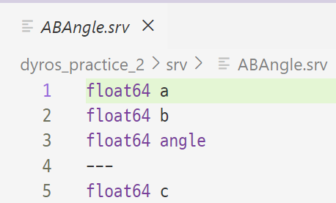
ROS Bootcamp – ROS 실습내용
Service: Server & Client
Terminal 1: $ roscore
Terminal 2: $ rosrun dyros_practice_2 server_cpp_node
Terminal 3: $ rosrun dyros_practice_2 client_cpp_node 8 4 60
Terminal 3의 출력:
[ INFO] [1657528999.698185707]: c = 6.928203
두 변의 길이
a, b와 사이각 angle 전달
Client
Node
Server
Node
Callback 함수
삼각형의
제3 변의 길이를
출력
Callback 함수에서의 성공여부
True/False 전달

Slide 9
ROS Bootcamp – ROS 실습내용
rostopic
Terminal 1, 2, 3: publisher & subscriber 예제 실행
Terminal 4: $ rostopic list
출력: (현재 등록된 topic list)
/helloros_topic
/rosout
/rosout_agg
Terminal 4: $ rostopic echo /helloros_topic
출력: (해당 토픽으로 전달되는 메시지 내용 (int32) 보기)
data: 104
---
data: 105
---
data: 106
...

Slide 10
ROS Bootcamp – ROS 실습내용
rostopic
Terminal 1, 2, 3: publisher & subscriber 예제 실행
Terminal 4: $ rostopic list
출력: (현재 등록된 topic list)
/helloros_topic
/rosout
/rosout_agg
Terminal 4: $ rostopic echo /helloros_topic
출력: (해당 토픽으로 전달되는 메시지 내용 (int32) 보기)
data: 104
---
data: 105
...
Teriminal 4: $ rostopic pub -1 /helloros_topic std_msgs/Int32 ‘’data: 99999’’
Terminal 3 출력: (Terminal 4에서 전송한 99999를 subscriber가 수신하고 콜백 호출
[ INFO] [1657529970.385813361]: Hello ROS 428
[ INFO] [1657529971.333259946]: Hello ROS 99999
[ INFO] [1657529971.386006040]: Hello ROS 429

Slide 11
ROS Bootcamp – ROS 실습내용
rosservice list
Terminal 1, 2: Server & Client 예제 실행 (Server만 실행)
Terminal 3: $ rosservice list
출력: (현재 등록된 service list)
/cosine_calc
/dyros_server/get_loggers
/dyros_server/set_logger_level
/rosout/get_loggers
/rosout/set_logger_level
Terminal 3: $ rosservice info /cosine_calc
출력:
Node: /dyros_server
URI: rosrpc://david-Z690-AORUS-PRO-DDR4:49465
Type: dyros_practice_2/ABAngle
Args: a b angle

Slide 12
ROS Bootcamp – ROS 실습내용
rosservice list
Terminal 1, 2: Server & Client 예제 실행 (Server만 실행)
Terminal 3: $ rosservice call /cosine_calc "a: 8 b: 4
angle: 1.0467"
출력: (해당 서비스가 제공하는 기능을 요청한 결과)
c: 6.92621302557
Terminal 3: $ rosservice find dyros_practice_2/ABAngle
출력: (특정 서비스 타입을 입력으로 받는 서비스를 찾는 명령어)
/cosine_calc

Slide 13
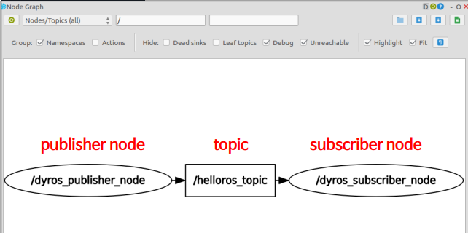
ROS Bootcamp – ROS 실습내용
rqt menu tab → Plugins → Visualization → TF Tree
roslaunch
<launch>
<node pkg="dyros_practice_1" type="publisher_cpp_node" name="dyros_publisher_node" respawn="true"/>
<node pkg="dyros_practice_1" type="subscriber_cpp_node" name="dyros_subscriber_node" output="screen"/>
</launch>
$ roslaunch dyros_practice_1 pub_sub_respawn.launch
$ rosnode kill /dyros_publisher_node
출력:
[ INFO] [1657530881.281219653]: Hello ROS 6
[ WARN] [1657530881.317139199]: Shutdown request received.
[ WARN] [1657530881.317787708]: Reason given for shutdown: [user request]
[dyros_publisher_node-1] process has finished cleanly
log file: /root/.ros/log/82b618c0-00f4-11ed-996b-d85ed3a0a47a/dyros_publisher_node-1*.log
[dyros_publisher_node-1] restarting process
process[dyros_publisher_node-1]: started with pid [41931] 부활!!
[ INFO] [1657530883.375041992]: Hello ROS 1
[ INFO] [1657530884.375085166]: Hello ROS 2

Slide 14
ROS Bootcamp – ROS 실습내용
rosparam
Terminal 1: $ rosrun dyros_practice_rosparam param_py_test.py
Terminal 2: $ rosparam list
출력: 현재 등록된 parameter 목록
/bool_true
/dyros_param_test_node/private_int
/gains/d
/gains/i
/gains/p
/list_of_floats
/rosdistro
/roslaunch/uris/host_david_z690_aorus_pro_ddr4__38011
/roslaunch/uris/host_david_z690_aorus_pro_ddr4__41623
/rosversion
/run_id
/some_name
Terminal 2: $ rosparam set /some_name 'bootcamp’
Terminal 2: $ rosparam get /list_of_floats

Slide 15
ROS Bootcamp – ROS 실습내용
rosbag
Terminal 1: $ roslaunch dyros_practice_1 pub_sub.launch (Topic 예제 실행)
Terminal 2: $ rosbag record -O saved_numbers.bag /helloros_topic
Terminal 2: $ rosbag info saved_numbers.bag
출력:
path: saved_numbers.bag
version: 2.0
duration: 3.0s
start: Jul 11 2022 09:24:36.14 (1657531476.14)
end: Jul 11 2022 09:24:39.14 (1657531479.14)
size: 4.9 KB
messages: 4
compression: none [1/1 chunks]
types: std_msgs/Int32 [da5909fbe378aeaf85e547e830cc1bb7]
topics: /helloros_topic 4 msgs : std_msgs/Int32
Terminal 1: $ rosrun dyros_practice_1 subscriber_py_node.py
Teriminal 2: $ rosbag play saved_numbers.bag
출력: (저장된 메시지들이 subscrib에 전달, 상황재연)
[INFO] [1546866981.269527]: Hello ROS 44 …

Slide 16
Development Environment Setting

Slide 17
Development Environment Setting
< ROS 환경>
도커 이미지 다운받기 (ubuntu 환경에 ros를 설치한 도커 이미지)
도커 컨테이너 생성 및 실행
$ docker pull osrf/ros:melodic-desktop-full-bionic
$ docker run -it
-v ~/ros_melodic:/mnt
-e DISPLAY=unix$DISPLAY
-e USER=$USER
-e XDG_RUNTIME_DIR=/tmp
-v /root/.Xauthority:/root/.Xauthority
-v /tmp/.X11-unix:/temp/.X11
--privileged
--gpus all
--net=host
--name ros_melodic
osrf/ros:melodic-desktop-full-bionic
$ docker exec -it
-e DISPLAY=unix$DISPLAY
-e USER=$USER
-e XDG_RUNTIME_DIR=/tmp
ros_melodic
/bin/bash
GUI 사용
$ xhost +local:docker
그래픽 툴 사용
GUI 사용

Slide 18
Development Environment Setting
< ROS 환경>
3. 컨테이너 내부 환경 설정
원하는 워크스페이스 디렉토리에 만들고 아래 명령어 실행
아래 두 source는 ~/.bashrc에 등록하자.
$ catkin_make
$ source /opt/ros/melodic/setup.bash
$ source ~/catkin_ws/devel/setup.bash

Slide 19
Development Environment Setting
< 원격개발 환경>
SSH Configure 등록 (등록한 후에는 ssh에 접속할 때 비밀번호를 입력하지 않아도 된다)
Host
Server
SSH 키 발급
발급받은 공개키 복사
서버와의 SSH 통신 저장하기
~/.ssh/authorized_keys에 호스트의 공개키 복사한 값을 붙여넣기
authorized_keys파일의 권한 644로 변경
$ ssh-keygen -t rsa -b 4096 (모든 질문에 엔터)
(win) $ Get-Content .\.ssh\id_rsa.pub
(ubuntu) $ cat ~/.ssh/id_rsa.pub
출력 내용 복사
$ chmod 644 ~/.ssh/authorized_keys
C:\Users\{이름}\.ssh\config 파일에 내용 추가
Host 서버이름
HostName 서버ip주소
User 서버에 로그인할 사용자 이름
IdentityFile ~/.ssh/id_rsa

Slide 20
Development Environment Setting
< 원격(컨테이너)개발 환경>
2. VS Code에서 원격에 있는 컨테이너 접속하기
VS Code의 extension 중 Remote Development 설치
F1 누르고 Remote-SSH:Connect to Host 검색
이전에 ssh configure에 등록한 서버의 이름을 클릭하면 vscode에서 원격에 접속 완료
원격에 있는 컨테이너에 접속하려면
F1을 누르고 Remote-Containers: Attach to Running Container검색
실행 중인 컨테이너를 선택하거나 생성된 컨테이너 중에서 시작할 컨테이너를 고를 수도 있다.

Slide 21
ROS2

Slide 22
ROS2
멀티플랫폼: Window용 패키지들이 정식으로 배포됨
Real-time 정식 제공: 통신방식을 TCP에서 Data Distribution Service (DDS)로 바꿈, Real-time용 publisher 정식 지원
보안 이슈 해결: ros master의 IP가 노출되면 쉽게 해킹당할 수 있었으나 DDS기반의 통신 프로토콜은 보안 이슈를 해결함
roscore가 없어짐: 각 노드들이 독립적으로 통신
하나의 프로세서도 여러 노드 실행 가능
cmake를 사용하지 않는 패키지
패키지를 개별적으로 빌드 가능: 빌드시간 단축, 패키지 종속성의 중요도가 낮아짐

Slide 23
ROS2
8. 언어: C++14와 Python 3.7을 공식으로 지원한다.
9. 다중 워크스페이스: ~/catkin_ws 외에도 여러 작업영역 지정
10. State Machine Life Cycle: 각 노드의 현재 상태를 모니터링하고 제어하는 라이브러리

Slide 24
감사합니다
한국전자통신연구원 2022 하계 연구연수
시각지능연구실
박재선

